Slide 1


VY_32_INOVACE_02_ROČNÍ OBDOBÍ_PODZIM V LESE
ZŠ Týnec nad Labem
AUTOR: Mgr. Marcela Veisová
Téma: Podzim v lese
CZ.1.07/1.4.00/21.1921

Slide 2
ANOTACE
Prezentace je určena pro žáky 2. ročníku ZŠ.
Slouží pro výklad nové látky.
K výkladu je vhodné využít demonstrační karty s obrázky.
Podzimní vycházka do lesa – prohlídka listů, plodů.

Slide 3
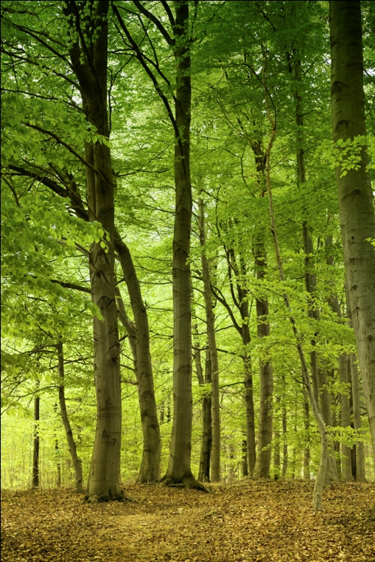
PODZIM V LESE
Listnaté stromy na podzim opadají – říkáme jim opadavé.
Listy mění svou barvu.
  Velmi často v našich lesích roste BUK.
  Jeho plody jsou BUKVICE.

Slide 4
  Pomalu rostoucí listnatý strom se nazývá DUB.
  Dožívá se až stovek let.
  Jeho plody jsou ŽALUDY.

Slide 5
  Naším národním stromem je LÍPA.
Její listy mají tvar srdce.
Lipové květy překrásně voní, mají léčivé účinky.
Plodem je malý kulatý oříšek.

Slide 6
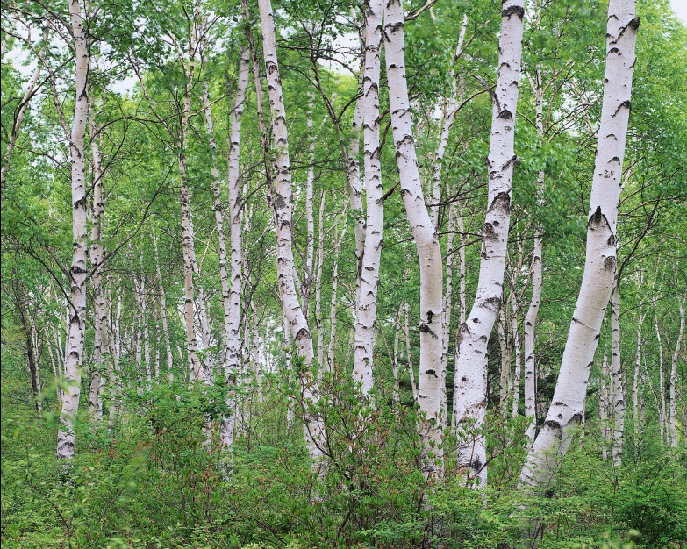
  BŘÍŽA má bíločerný kmen.
  Květům říkáme jehnědy.
  Plody jsou takzvané nažky.

Slide 7
  JÍROVEC má velké lepkavé pupeny, z nichž vyrostou členité listy (5 – 7 jednotlivých listů).
  Květy jsou bílé až narůžovělé.
  Plody jsou uloženy v pichlavém pouzdře a nazývají se KAŠTANY.

Slide 8
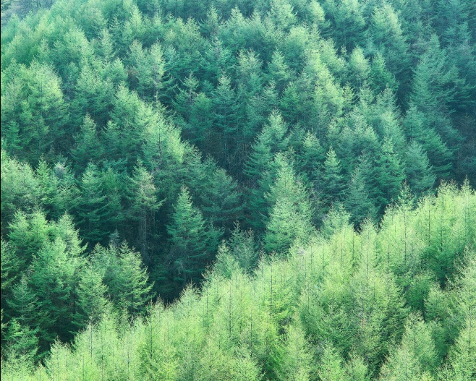
Jehličnaté stromy nazýváme stálezelené. Jehlice postupně opadají a hned dorůstají.
  Pouze MODŘÍNU na podzim jehlice opadají, jsou krátké, měkké a roste jich několik z jednoho pupenu.
  Modřín má malé šišky.

Slide 9
  SMRK má krátké jehlice, dlouhé šišky, které rostou směrem dolů.
  BOROVICE má dlouhé jehlice, rostou po dvou. Šišky jsou větší a kulaté.
  JEDLE má ploché jehlice, dlouhé šišky, které rostou směrem vzhůru.

Slide 10
V lese rostou také keře. Na rozdíl od stromu nemají kmen.
  LÍSKA
  – plody jsou lískové oříšky.
  RŮŽE ŠÍPKOVÁ
  – plody jsou šípky.
  BEZ ČERNÝ
  – plody jsou černé bezinky.

Slide 11
POUŽITÉ ZDROJE
http://microsoft.com

